Slide 1

自动微分模式
ZOMI 酱

Slide 2
关于本课程
课程背景
AI框架中自动微分的重要性
课程内容
微分基本概念：数值微分 - 符号微分 - 自动微分
自动微分模式：前向微分 – 后向微分 – 雅克比原理
具体实现方式：表达式或图 – 操作符重载OO – 源码转换 AST
MindSpore实现：基于图表示的源码转换Graph Base AST
自动微分的未来
自动微分的挑战

Slide 3
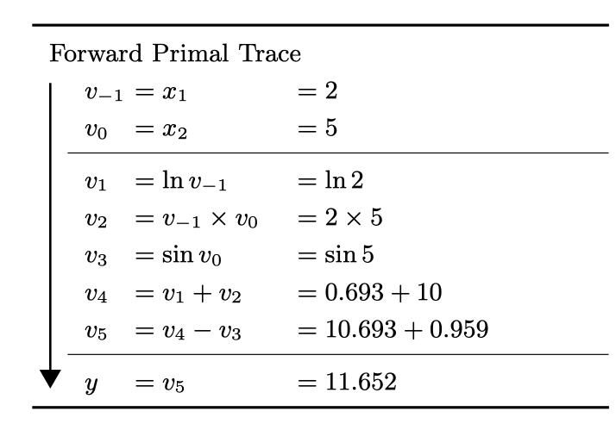

What is AD
自动微分：所有数值计算都由有限的基本运算组成
基本运算的导数表达式是已知的
通过链式法则将数值计算各部分组合成整体
$$f\left(x_{1},x_{2}\right)=\ln\left(x_{1}\right)+x_{1}x_{2}−sin⁡(x_{2})$$

Slide 4
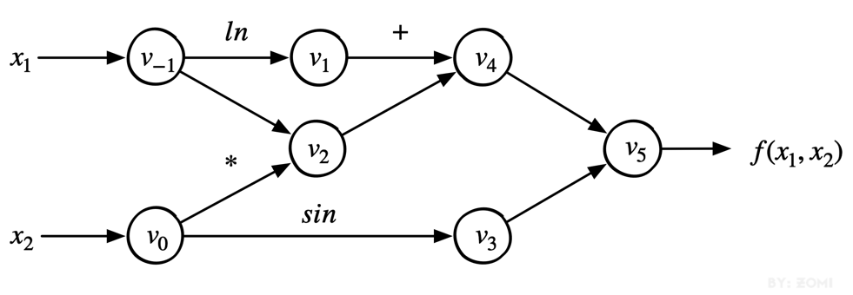


What is AD
原函数：
$$f\left(x_{1},x_{2}\right)=\ln\left(x_{1}\right)+x_{1}x_{2}−sin⁡(x_{2})$$
原函数转换成DAG（有向无环图）：
根据链式求导法则展开：
$\frac{∂f}{∂x_{1}}=\frac{∂v_{−1}}{∂x_{1}}(\frac{∂v_{1}}{∂v_{−1}}\frac{∂v_{4}}{∂v_{1}}+\frac{∂v_{2}}{∂v_{−1}}\frac{∂v_{4}}{∂v_{2}})\frac{∂v_{5}}{∂x_{4}}$ $\frac{∂f}{∂v_{5}}$

Slide 5
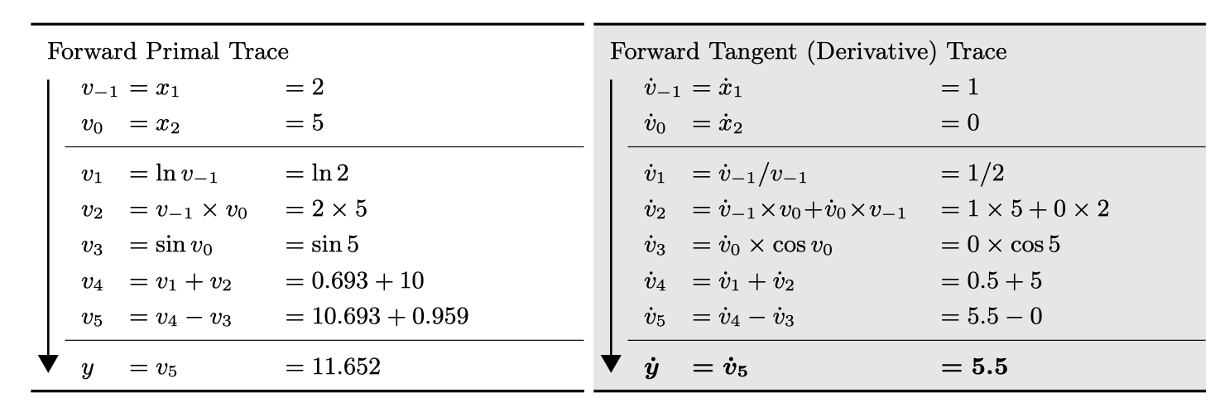

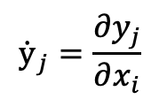
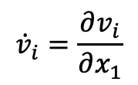
AD Forward Mode
$${\dot{v}}_{i}=\frac{∂v_{i}}{∂x_{1}}$$
$${\dot{y}}_{j}=\frac{∂y_{j}}{∂x_{i}}$$
$$f\left(x_{1},x_{2}\right)=\ln\left(x_{1}\right)+x_{1}x_{2}−sin⁡(x_{2})$$

Slide 6
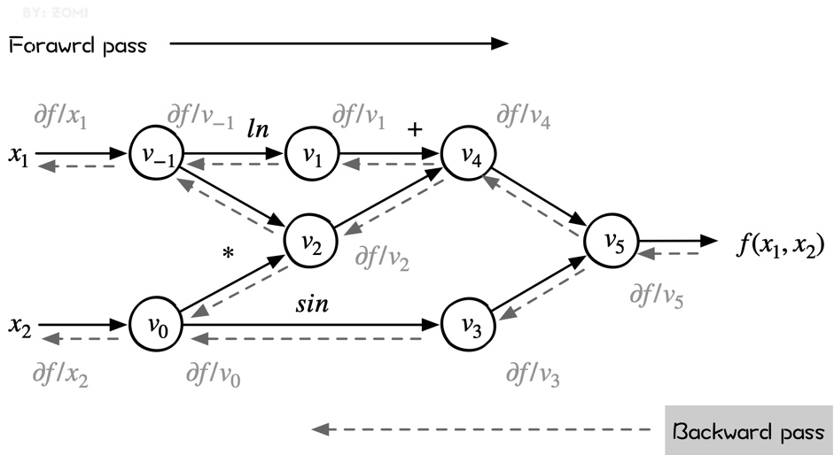
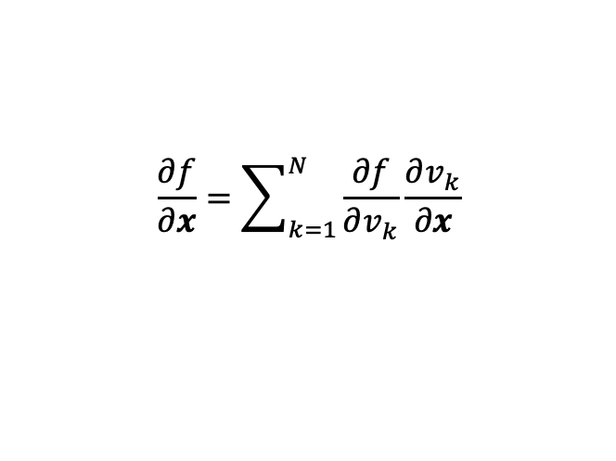

What is AD
原函数：
$$f\left(x_{1},x_{2}\right)=\ln\left(x_{1}\right)+x_{1}x_{2}−sin⁡(x_{2})$$
原函数转换成DAG：
根据链式求导法则展开：
$$\frac{∂f}{∂x}=\sum_{k=1}^{N}{\frac{∂f}{∂v_{k}}\frac{∂v_{k}}{∂x}}$$

Slide 7
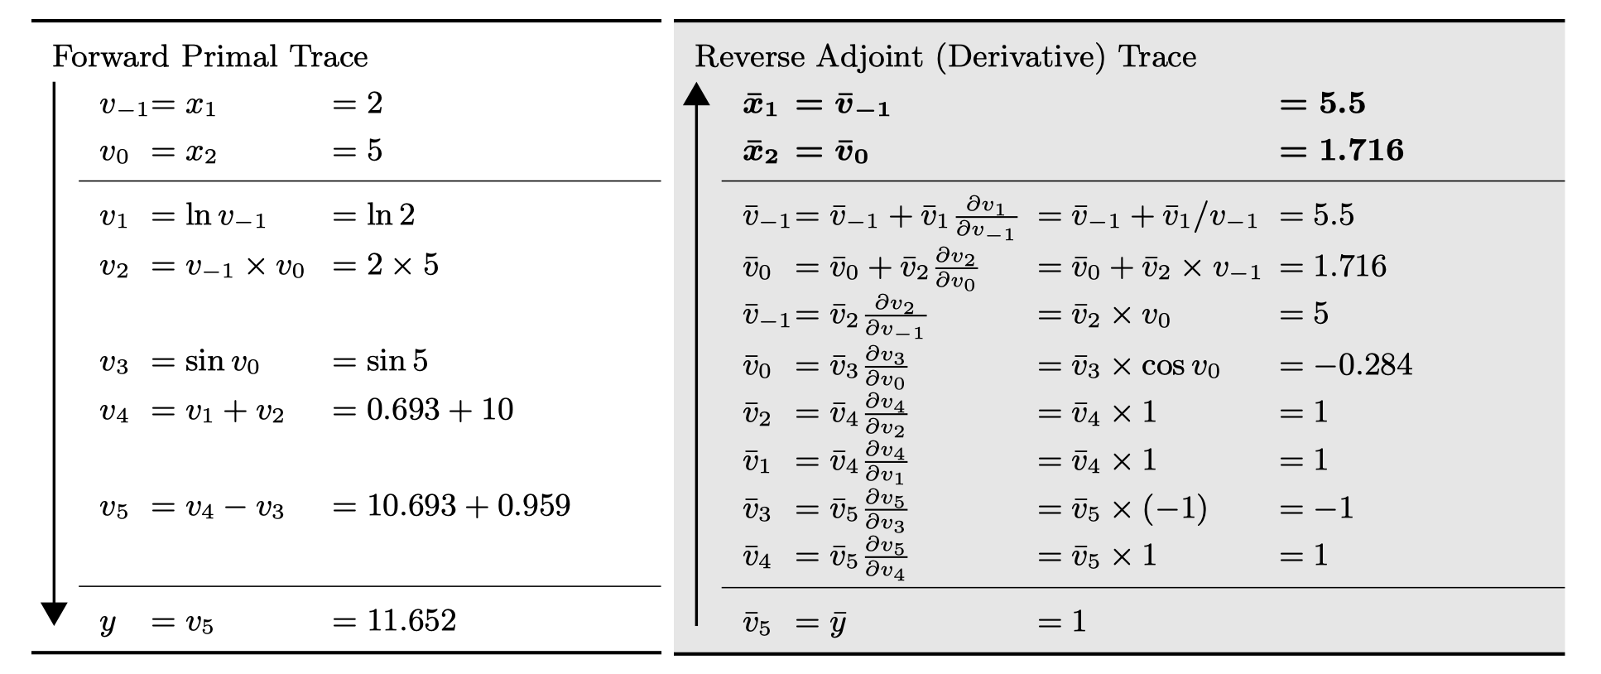
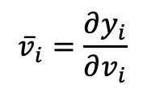

AD Reverse Mode
$${\overline{v}}_{i}=\frac{∂y_{i}}{∂v_{i}}$$
$$f\left(x_{1},x_{2}\right)=\ln\left(x_{1}\right)+x_{1}x_{2}−sin⁡(x_{2})$$

Slide 8
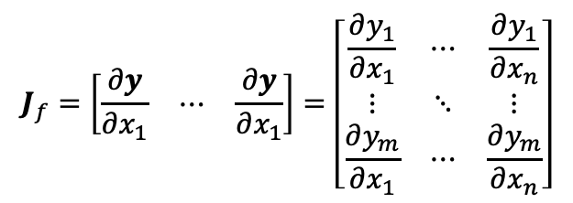
Jacobian Matrix
对于函数 $\vec{y}=f(\vec{x})$，其中 $f:ℝ^{n}→ℝ^{m}$，那么 $\vec{y}$ 中关于 $\vec{x}$ 的梯度可以表示为 Jacobian 矩阵：
$$J_{f}=\left[\begin{matrix}\frac{∂y}{∂x_{1}} & ⋯ & \frac{∂y}{∂x_{1}}\end{matrix}\right]=\left[\begin{matrix}\frac{∂y_{1}}{∂x_{1}} & ⋯ & \frac{∂y_{1}}{∂x_{n}} \\ ⋮ & ⋱ & ⋮ \\ \frac{∂y_{m}}{∂x_{1}} & ⋯ & \frac{∂y_{m}}{∂x_{n}}\end{matrix}\right]$$

Slide 9
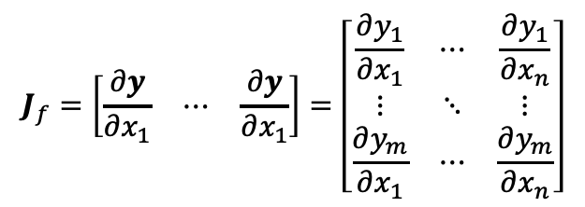
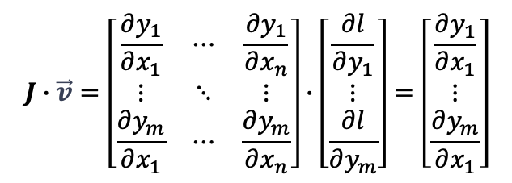
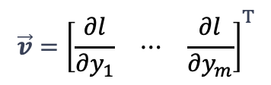

AD Forward Mode: Jacobian-Vector Production
对于函数 $\vec{y}=f(\vec{x})$，其中 $f:ℝ^{n}→ℝ^{m}$，那么 $\vec{y}$ 中关于 $\vec{x}$ 的梯度可以表示为 Jacobian 矩阵：
$$J_{f}=\left[\begin{matrix}\frac{∂y}{∂x_{1}} & ⋯ & \frac{∂y}{∂x_{1}}\end{matrix}\right]=\left[\begin{matrix}\frac{∂y_{1}}{∂x_{1}} & ⋯ & \frac{∂y_{1}}{∂x_{n}} \\ ⋮ & ⋱ & ⋮ \\ \frac{∂y_{m}}{∂x_{1}} & ⋯ & \frac{∂y_{m}}{∂x_{n}}\end{matrix}\right]$$
设置 $\vec{v}$ 是关于函数 $l=g(\vec{y})$ 的梯度：
$$\vec{v}={\left[\begin{matrix}\frac{∂l}{∂y_{1}} & ⋯ & \frac{∂l}{∂y_{m}}\end{matrix}\right]}^{T}$$
Jacobian - vector 积就是函数 $l$ 中关于 $x_{1}$ 的梯度：
$$J∙\vec{v}=\left[\begin{matrix}\frac{∂y_{1}}{∂x_{1}} & ⋯ & \frac{∂y_{1}}{∂x_{n}} \\ ⋮ & ⋱ & ⋮ \\ \frac{∂y_{m}}{∂x_{1}} & ⋯ & \frac{∂y_{m}}{∂x_{n}}\end{matrix}\right]∙\left[\begin{matrix}\frac{∂l}{∂y_{1}} \\ ⋮ \\ \frac{∂l}{∂y_{m}}\end{matrix}\right]=\left[\begin{matrix}\frac{∂y_{1}}{∂x_{1}} \\ ⋮ \\ \frac{∂y_{m}}{∂x_{1}}\end{matrix}\right]$$

Slide 10
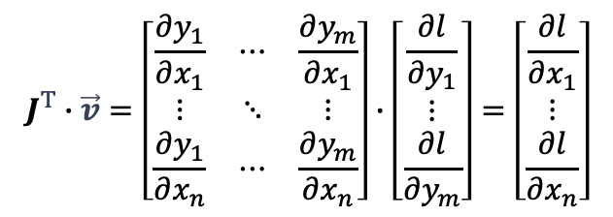
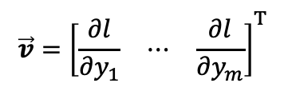

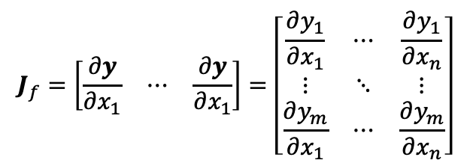
AD Reverse Mode: Vector-Jacobian Production
对于函数 $\vec{y}=f(\vec{x})$，其中 $f:ℝ^{n}→ℝ^{m}$，那么 $\vec{y}$ 中关于 $\vec{x}$ 的梯度可以表示为 Jacobian 矩阵：
$$J_{f}=\left[\begin{matrix}\frac{∂y}{∂x_{1}} & ⋯ & \frac{∂y}{∂x_{1}}\end{matrix}\right]=\left[\begin{matrix}\frac{∂y_{1}}{∂x_{1}} & ⋯ & \frac{∂y_{1}}{∂x_{n}} \\ ⋮ & ⋱ & ⋮ \\ \frac{∂y_{m}}{∂x_{1}} & ⋯ & \frac{∂y_{m}}{∂x_{n}}\end{matrix}\right]$$
设置 $\vec{v}$ 是关于函数 $l=g(\vec{y})$ 的梯度：
$$\vec{v}={\left[\begin{matrix}\frac{∂l}{∂y_{1}} & ⋯ & \frac{∂l}{∂y_{m}}\end{matrix}\right]}^{T}$$
vector – Jacobian 积就是函数 $l$ 中关于 $\vec{x}$ 的梯度：
$$J^{T}∙\vec{v}=\left[\begin{matrix}\frac{∂y_{1}}{∂x_{1}} & ⋯ & \frac{∂y_{m}}{∂x_{1}} \\ ⋮ & ⋱ & ⋮ \\ \frac{∂y_{1}}{∂x_{n}} & ⋯ & \frac{∂y_{m}}{∂x_{n}}\end{matrix}\right]∙\left[\begin{matrix}\frac{∂l}{∂y_{1}} \\ ⋮ \\ \frac{∂l}{∂y_{m}}\end{matrix}\right]=\left[\begin{matrix}\frac{∂l}{∂x_{1}} \\ ⋮ \\ \frac{∂l}{∂x_{n}}\end{matrix}\right]$$
Notes:
通过雅克比矩阵转置与后续节点梯度值的乘积，可以得到当前节点的梯度值

Slide 11


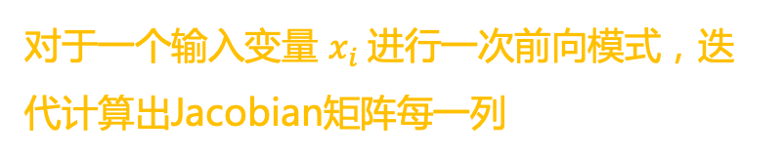
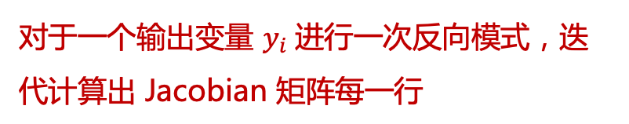
Reverse Mode VS Forward Mode
对于函数 $f:ℝ^{n}→ℝ^{m}$，有 Jacobian 矩阵：
对于一个输出变量 $y_{i}$进行一次反向模式，迭代计算出 Jacobian 矩阵每一行
$$J_{f}=\left[\begin{matrix}\frac{∂y_{1}}{∂x_{1}} & ⋯ & \frac{∂y_{1}}{∂x_{n}} \\ ⋮ & ⋱ & ⋮ \\ \frac{∂y_{m}}{∂x_{1}} & ⋯ & \frac{∂y_{m}}{∂x_{n}}\end{matrix}\right]$$
对于一个输入变量 $x_{i}$进行一次前向模式，迭代计算出Jacobian矩阵每一列
当 m > n，适合使用前向模式自动微分；
当 n > m，适合使用反向模式自动微分；

Slide 12
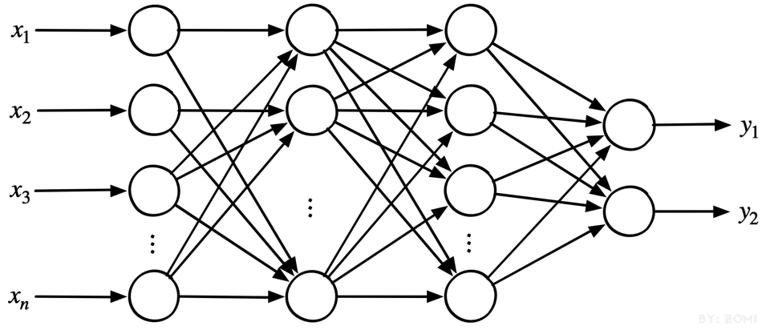
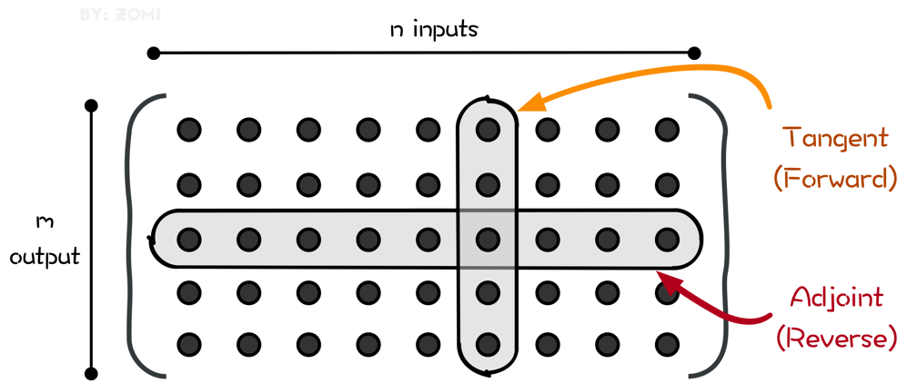

Automatic Differentiation in ML
Jacobian 矩阵：
$$J_{f}=\left[\begin{matrix}\frac{∂y_{1}}{∂x_{1}} & ⋯ & \frac{∂y_{1}}{∂x_{n}} \\ ⋮ & ⋱ & ⋮ \\ \frac{∂y_{m}}{∂x_{1}} & ⋯ & \frac{∂y_{m}}{∂x_{n}}\end{matrix}\right]$$

Slide 13
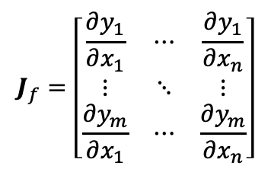

Automatic Differentiation
自动微分：所有数值计算都由有限的基本运算组成
基本运算的导数表达式是已知的
通过链式法则将数值计算各部分组合成整体
链式法则将结果，组合得到整体程序的求导结果：
$${\left(f∙g\right)}^{′}\left(x\right)=f^{′}\left(g\left(x\right)\right)g′(x)$$
分为前向模式和反向模式，均为求解 Jacobian 矩阵：
$$J_{f}=\left[\begin{matrix}\frac{∂y_{1}}{∂x_{1}} & ⋯ & \frac{∂y_{1}}{∂x_{n}} \\ ⋮ & ⋱ & ⋮ \\ \frac{∂y_{m}}{∂x_{1}} & ⋯ & \frac{∂y_{m}}{∂x_{n}}\end{matrix}\right]$$
优势
数值精度高
无表达式膨胀
缺点
需要存储中间求导结果
占用大量计算机内存

Slide 14
Conclusion
了解到自动微分分为前向微分和反向微分
了解雅克比矩阵的基本原理和表示，前向和反向微分模式的雅克比表示
了解了自动微分的优缺点和在AI框架中常用的基本模式
Notes:
符号微分基于微分规则对程序表达式进行变换，不复用产生的变换结果
自动微分则将程序分解为基本表达式的组合，仅对基本表达式应用符号微分规则，并复用每一个基本表达式的求导结果

Slide 15
Notes:
15

